Slide 1
Проектная деятельность
Банк информационно- выставочного материала подготовила воспитатель
МБДОУ г. Иркутска
детского сада № 115
Чередниченко Анна Валерьевна

Slide 2
ФГОС ДО \Р 2.\п 2.6
Формирование уважительного отношения и чувства принадлежности к своей семье и к сообществу детей и взрослых в организации.
Формирование представлений о себе , представлений о социокультурных ценностях нашего народа, об отечественных традициях и праздниках.

Slide 3
Психолого – педагогическая работа
Формирование элементарных представлений о традициях и праздниках русского народа:
Поддерживать интерес детей к национальной культуре и традициям
Воспитывать патриотические чувства
Рассказать детям о семейных традициях их сохранности и преемственности в семье и детском саду

Slide 4
Выставочный материал детского художественного творчества
Коллективные и индивидуальные работы:
Плакаты
Картины
Панно
Художественного творчества:
Рисование
Объемная и декоративная аппликация
Конструирование
Оригами
Театрализация

Slide 5
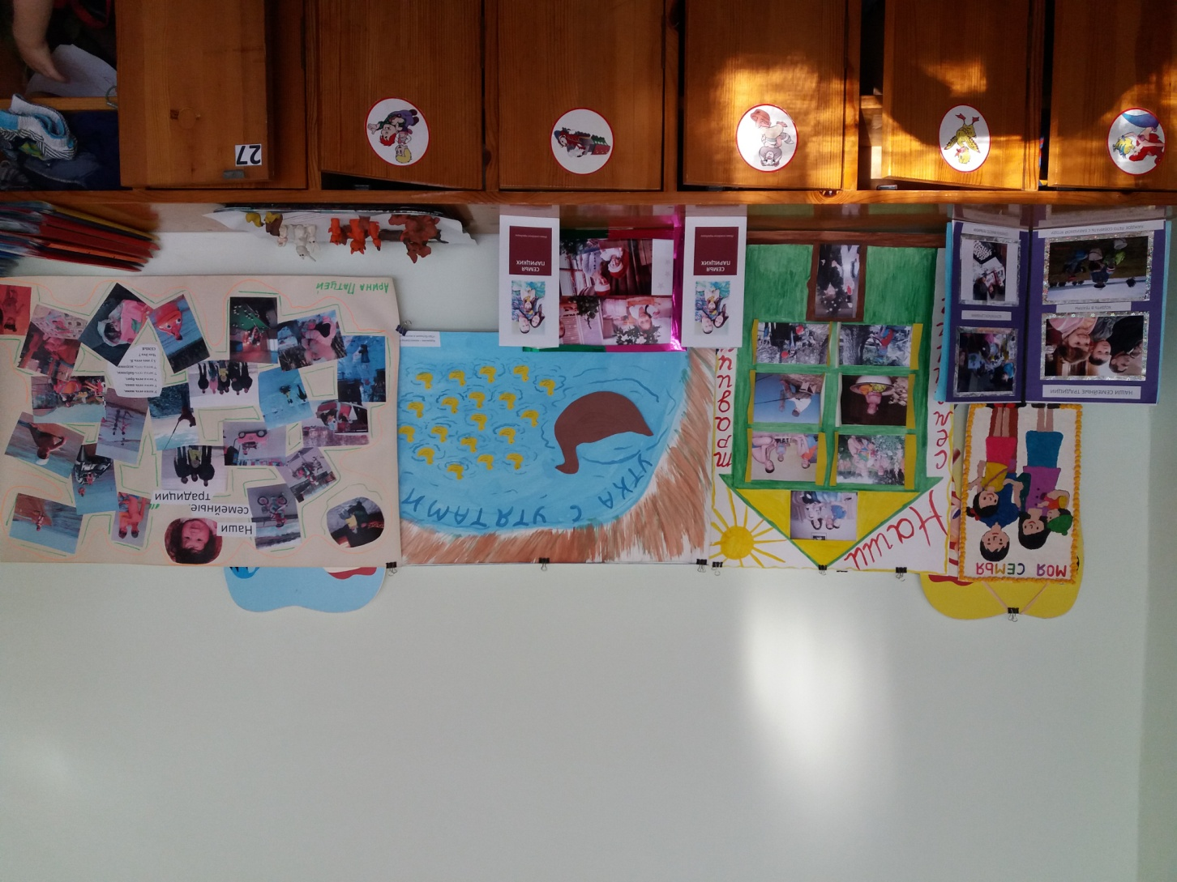
Плакаты , визитки, поделки – о семейных традициях
Группа «Одуванчики»

Slide 6
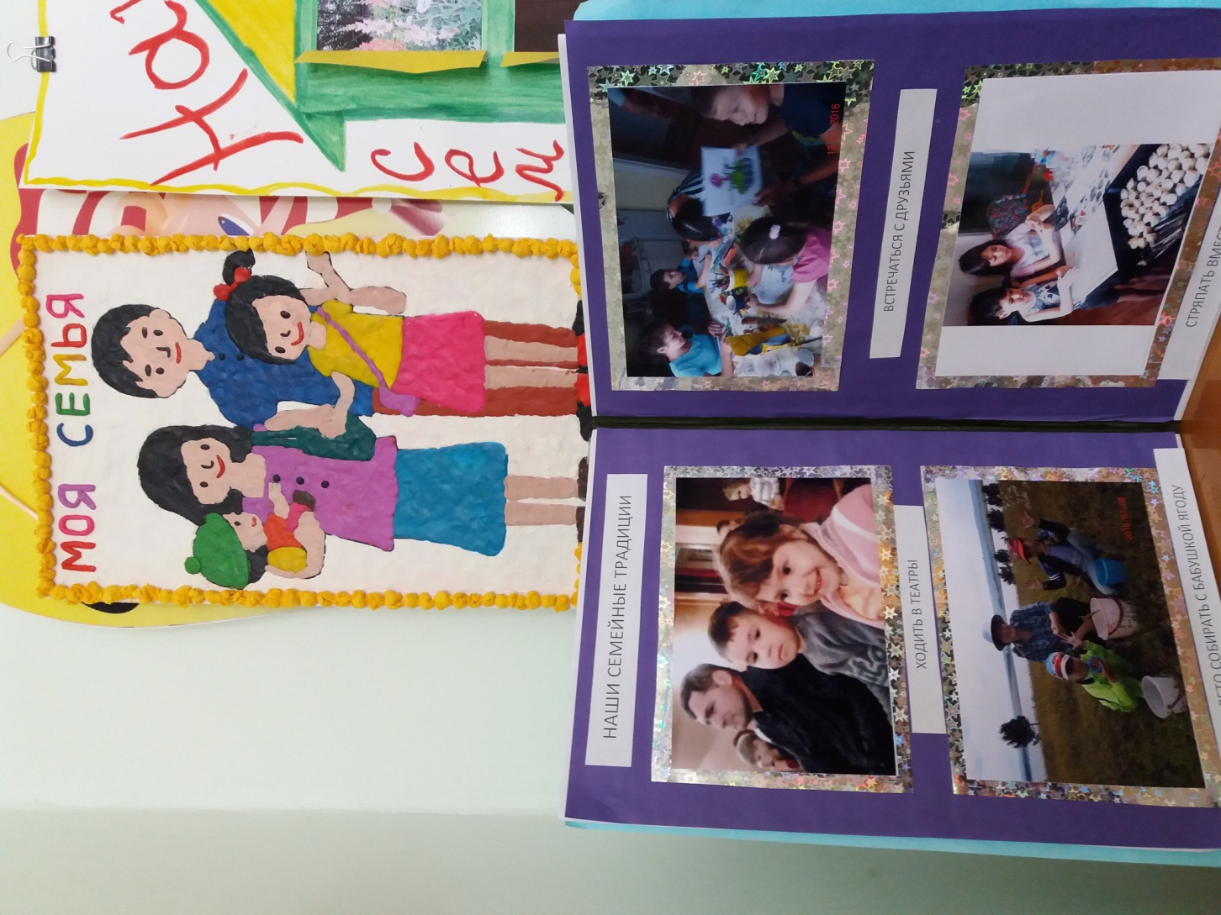
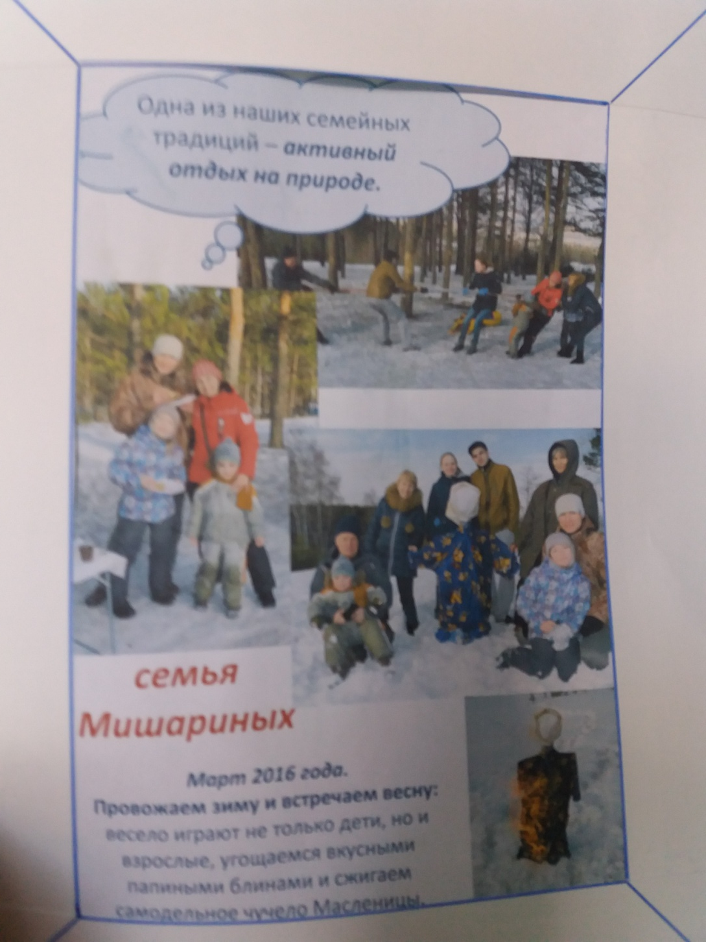
Группы
«Одуванчики» и «Незабудки»

Slide 7
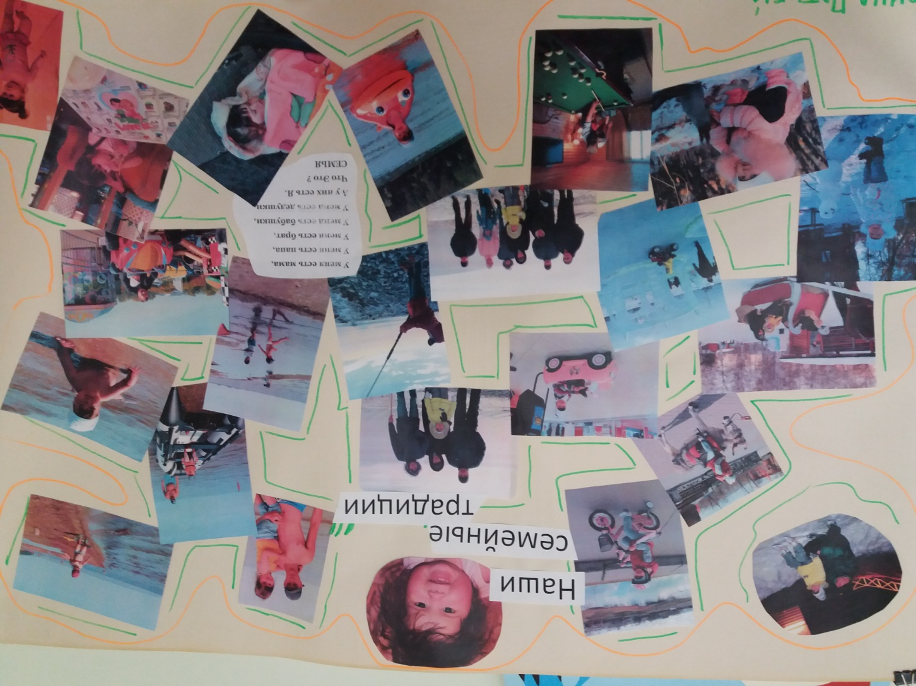
Группа «Одуванчики»

Slide 8
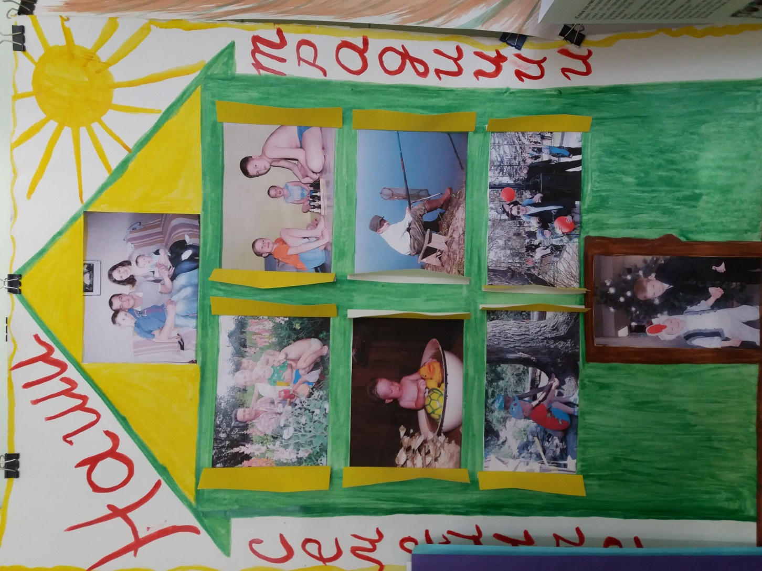
Группа «Одуванчики»
Семейные
традиции

Slide 9
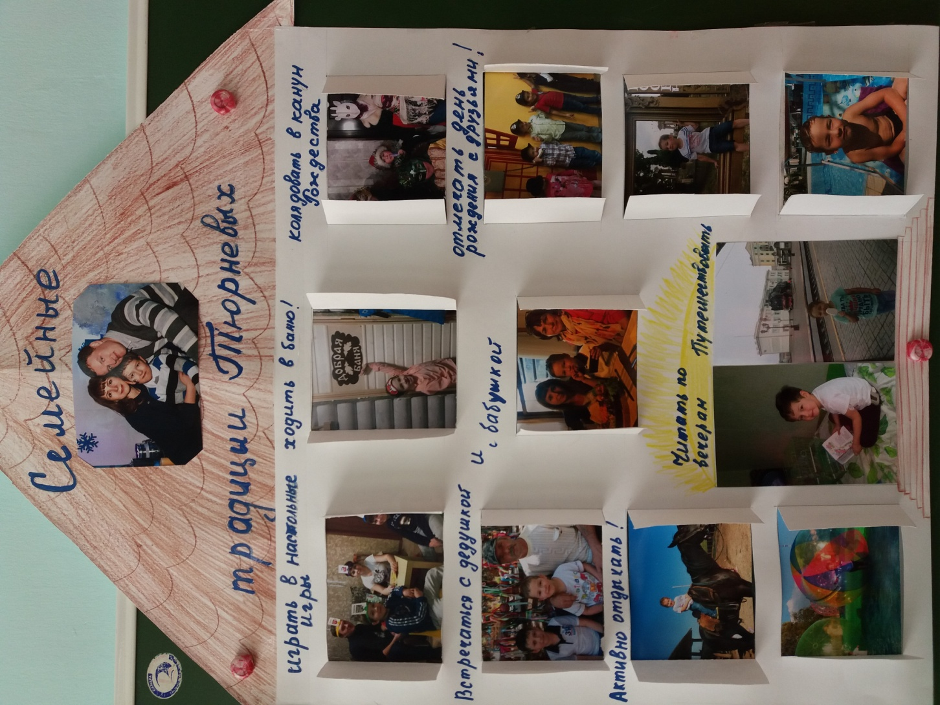
Семейные традиции
Группа
«Р
Я
Б
И
Н
К
и»

Slide 10
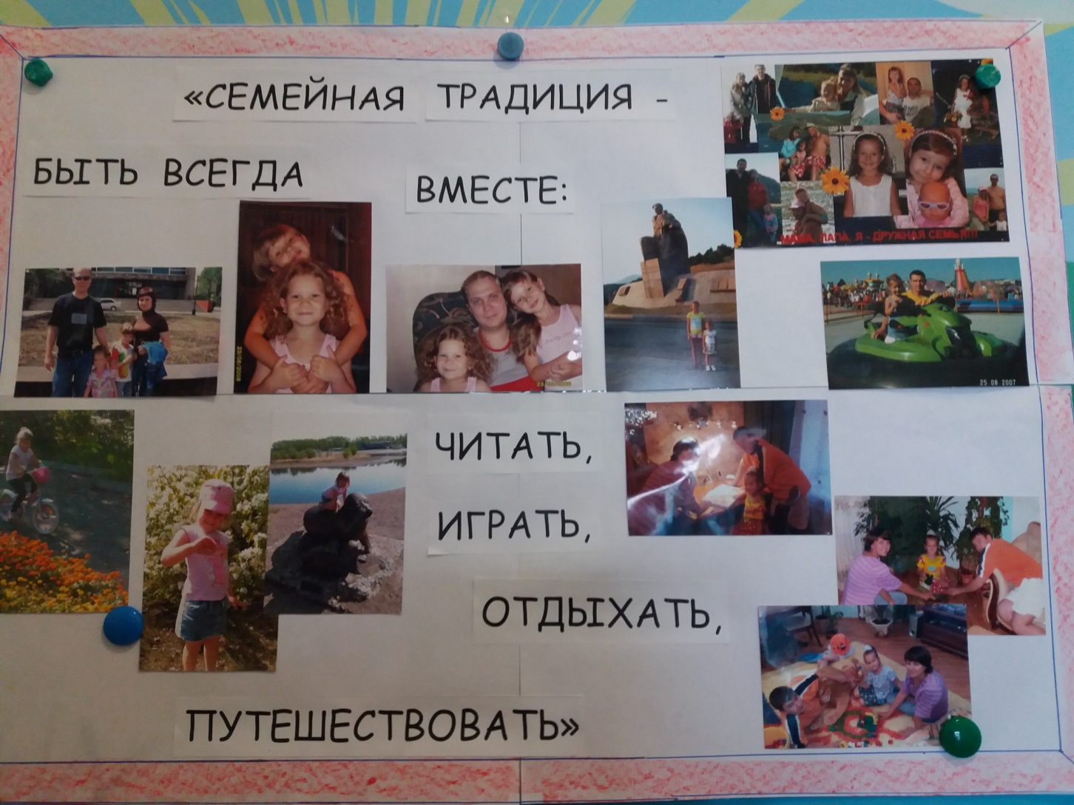
Семейные традиции группа «Колокольчик»

Slide 11
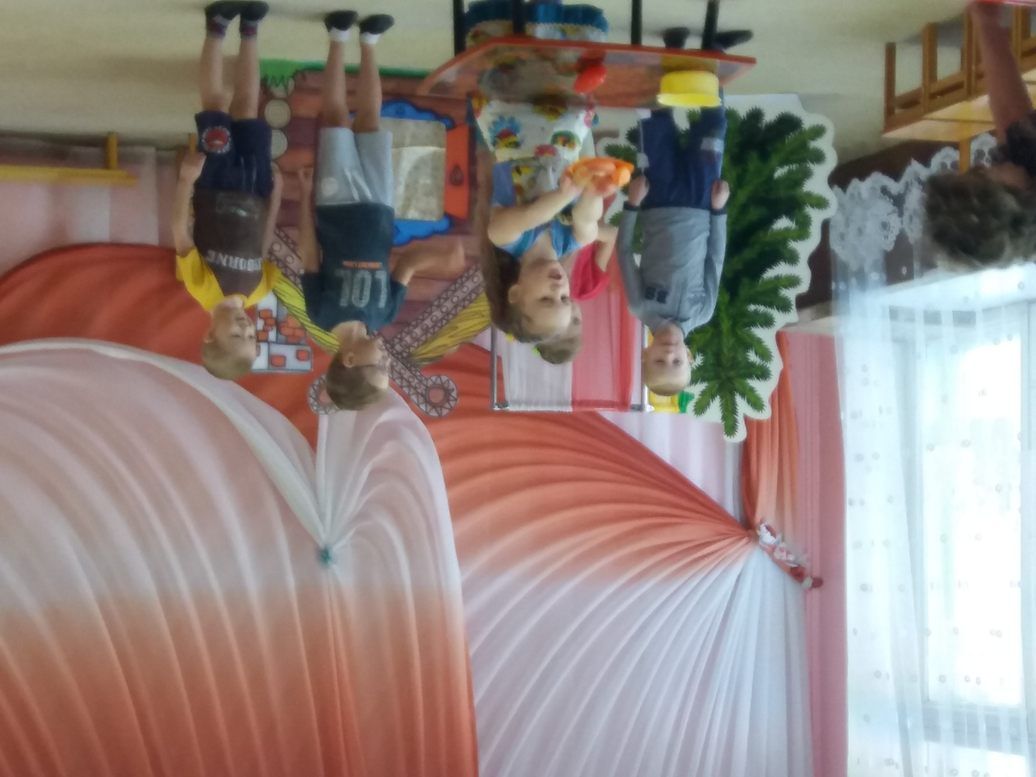
Трудовое воспитание в семье
(этюды – группа «Ромашка»)

Slide 12
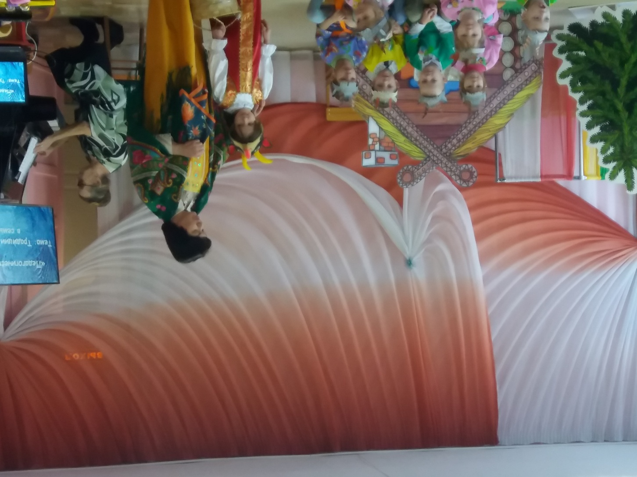
Группа
«Цыплята»
Семейные чтения
Спектакли малышей по фольклорным произведениям

Slide 13
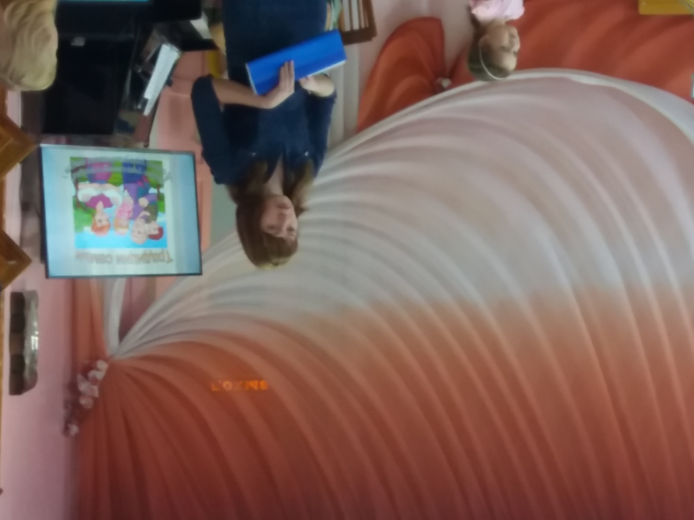
Консультативный час для родителей

Slide 14
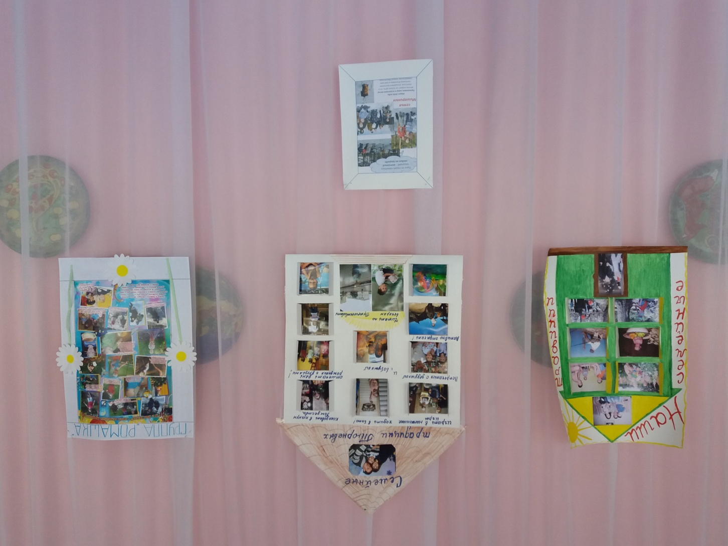
Выставочный материал

